Slide 1
圆
解决问题

Slide 2
1. 运用圆的面积公式探究“外方内圆”和“外圆内方”这
两种设计中正方形和圆之间的关系，结合具体情境认识
与圆相关的组合图形的特征；
2. 在解决实际问题的过程中，通过独立思考、合作探究、
讨论交流等活动，培养学生分析问题和解决问题的能力；
3. 结合例题渗透传统文化的教育，使学生将数学和实际生活
联系起来，感受数学的价值，提升学习的兴趣。

Slide 3
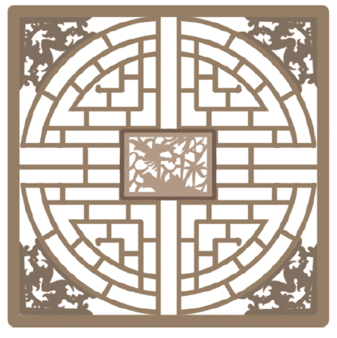
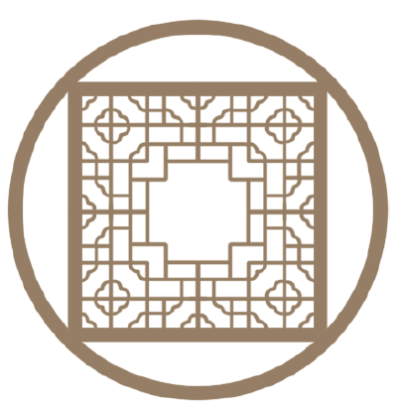

我国是文明古国，文化博大精深，在建筑设计上也追求文化底蕴和内涵。
今天这一节课就来研究这两种设计中正方形和圆之间的关系。
外方内圆
外圆内方

Slide 4
4
许多建筑和物品上都可以见到“外方内圆”和“外圆内方”的设计。你能研究一下这两种设计中正方形和圆面积之间的关系吗？
你获得了哪些数学信息?
外方内圆
外圆内方
“外方内圆”就是研究正方形内最大的圆。
“外圆内方”就是研究圆内最大的正方形。

Slide 5

外方内圆
圆的半径和正方形的边长都不知道，怎么办？
可以假设圆的半径分别是 1 cm，
2 cm，3 cm……分别计算圆的面积和正方形的面积来研究。
r
a = 2r
a
S_{圆} = πr²
S_{正方形} = a² = (2r)² = 4r²

Slide 6





圆的半径/cm | 1 | 2 | 3 | …… | a
圆的面积/cm² |  |  |  | ……
正方形的面积/cm² |  |  |  | ……
圆面积是正方形面积的几分之几(用π表示) |  |  |  | ……
π
4π
9π
πa²
4
16
36
4a²
$$\frac{\text{π}}{\text{4}}$$
$$\frac{\text{π}}{\text{4}}$$
$$\frac{\text{π}}{\text{4}}$$
$$\frac{\text{π}}{\text{4}}$$
$$\frac{\text{π}}{\text{4}}$$
“外方内圆”的图形中，圆是正方形面积的 。

Slide 7

外圆内方
“外圆内方”中正方形的边长不知道，怎样计算它的面积呢？
将正方形看作两个三角形，它们的底是圆的直径，高是圆的半径。
正方形的面积 = 三角形的面积×2
= 直径×半径÷2×2
= 直径×半径

Slide 8





圆的半径/cm | 1 | 2 | 3 | …… | a
圆的面积/cm² |  |  |  | ……
正方形的面积/cm² |  |  |  | ……
圆面积是正方形面积的几分之几(用π表示) |  |  |  | ……
π
4π
9π
πa²
2
8
18
2a²
$$\frac{\text{π}}{\text{2}}$$
$$\frac{\text{π}}{\text{2}}$$
$$\frac{\text{π}}{\text{2}}$$
$$\frac{\text{π}}{\text{2}}$$
$$\frac{\text{π}}{\text{2}}$$
“外圆内方”的图形中，圆是正方形面积的 。

Slide 9

如果把“外方内圆”和“外圆内方”的两个图形重叠
在一起，你能发现什么？
从表中可以知道，大正方形的面积是小正方形的 2 倍。
将小正方形进行旋转，你能发现什么？
大正方形的面积是小正方形的 2 倍。

Slide 10
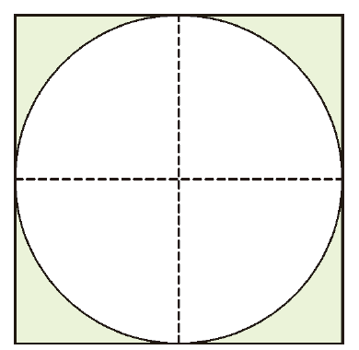


【选自教材第65页 做一做】
已知图中正方形的面积是 20 cm²，圆的面积是多少平方厘米？
涂色部分的面积是多少？
方法提示：“外方内圆”的图形中，圆的面积是正方形面积的 $\frac{\text{π}}{\text{4}}$，据此可求出圆的面积.
20×$\frac{\text{π}}{\text{4}}$ = 15.7 (cm²)
20－15.7 = 4.3 (cm²)

Slide 11


通过这节课的学习，你们有哪些收获？
$$\frac{\text{π}}{\text{4}}$$
“外方内圆”的图形中，圆是正方形面积的 。
$$\frac{\text{π}}{\text{2}}$$
“外圆内方”的图形中，圆是正方形面积的 。
大正方形的面积是小正方形的 2 倍。

